Slide 1


ĐỌC HIỂU VĂN BẢN
BẠCH TUỘC
(Trích “Hai vạn dặm dưới đáy biển” –
Giuyn Vec-nơ)

Slide 2
HĐ KHỞI ĐỘNG/ MỞ ĐẦU
Điền thông tin vào bảng cột K
Cột K Liệt kê những điều em đã biết về truyện khoa học viễn tưởng | Cột W Liệt kê những điều em muốn biết thêm về truyện khoa học viễn tưởng | Cột L Liệt kê những điều em đã biết được từ học bài học về truyện khoa học viễn tưởng | Cột H Liệt kê những điều em sẽ tiếp tục tìm hiểu về truyện khoa học viễn tưởng.
... | ... | ... | ...

Slide 3
KIẾN THỨC NGỮ VĂN
1
BẠCH TUỘC
(Trích “Hai vạn dặm dưới đáy biển” –
Giuyn Vec-nơ)
TÌM HIỂU CHUNG
2
Nguyễn Hồi,0374670819, Trường THCS Yên Thường, Gia Lâm, HN
ĐỌC HIỂU VĂN BẢN
3
TỔNG KẾT
4

Slide 4

HĐ HÌNH THÀNH KIẾN THỨC MỚI
I. KIẾN THỨC NGỮ VĂN
Chia sẻ những hiểu biết của em về truyện khoa học viễn tưởng:
- Khái niệm
- Đề tài
- Sự kiện
- Tình huống
- Cốt truyện
- Nhân vật
- Bối cảnh

Slide 5


Em đã đọc truyện khoa học viễn tưởng nào? Ấn tượng của em về truyện đã đọc. Nó dựa trên chứng cứ khoa học nào?
Đọc SGK/58 tìm câu trả lời

Slide 6
1. Khái niệm:
-Truyện khoa học viễn tưởng là những tác phẩm văn học mà ở đó, tác giả tưởng tượng, hư cấu dựa trên thành tựu của khoa học công nghệ.
-Truyện khoa học viễn tưởng rất ít khi chứa các yếu tố thần kì, siêu nhiên mà luôn dựa trên những kiến thức hoặc lí thuyết khoa học tự nhiên tại thời điểm tác phẩm ra đời.

Slide 7
2. Đặc điểm
Đề tài | Thường gắn với các lĩnh vực khoa học như công nghệ tương lai, du hành vũ trụ, người ngoài hành tinh, khám phá đại dương và lòng trái đất.
Sự kiện | Từ sự kiện có thật, nhà văn tưởng tượng ra nội dung câu chuyện: Ví dụ: Từ việc bắt đầu có tàu ngầm thô sơ, Véc- biw đã tưởng tượng ra con tàu No-ti-lớt (Nautilus) có đặc điểm như một tàu ngầm hiện đại.
Tình huống | Đột ngột bất ngờ, có phần li kì, mạo hiểm.
Cốt truyện | - Gắn với các sự kiện khoa học công nghệ - Các sự kiện “đi trước thời gian” - Những tình huống táo bạo bất ngờ

Slide 8

2. Đặc điểm
Nhân vật | - Những con người thông thái (nhà khoa học, nhà phát minh, sáng chế…)
Bối cảnh | Gắn với đề tài của truyện Ví dụ: Câu chuyện trong tiểu thuyết “Hai vạn dặm dưới đáy biển” diễn ra trong nhiều ngày, nhiều thời điểm, ở một không gian biển cả rộng lớn (hai vạn dặm) hoành tráng và bí hiểm.

Slide 9

3. Một số truyện khoa học viễn tưởng nổi tiếng

Slide 10

“Người máy có mơ về cừu điện không?”
Là tiểu thuyết khoa học viễn tưởng của nhà văn Mỹ Philip K. Dick, được xuất bản lần đầu vào năm 1968

Slide 11
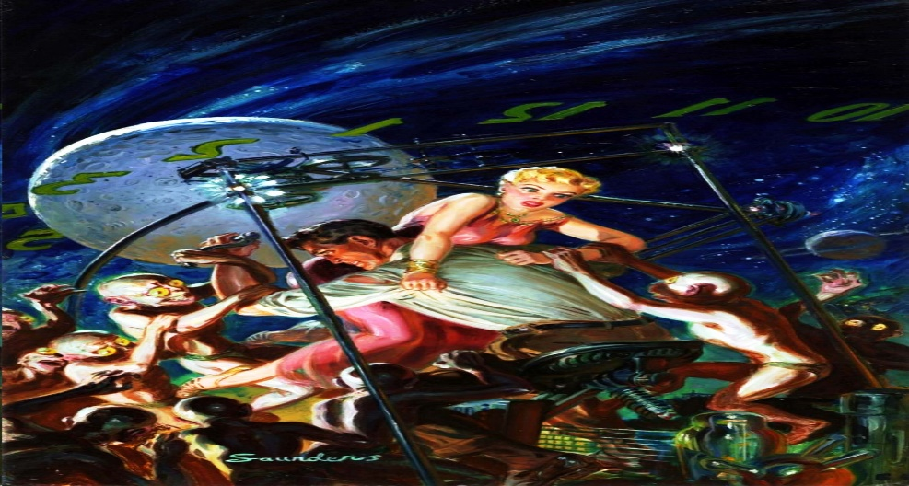
“Cỗ máy thời gian”
Tiểu thuyết thuộc thể loại khoa học viễn tưởng của nhà văn H. G. Wells, được xuất bản vào năm 1895.

Slide 12

“The Martian”- “Người trở về từ sao hỏa” là một tiểu thuyết khoa học viễn tưởng đầu tay năm 2011 do Andy Weir viết. Cuốn sách ban đầu được tự xuất bản trên blog của Weir, ở định dạng được đăng nhiều kỳ. Năm 2014, cuốn sách được tái bản sau khi Crown Publishing Group mua bản quyền xuất bản độc quyền.
Wikipedia (Tiếng Anh)

Slide 13

“Nơi khu rừng chạm tới những vì sao”
Tác giả: Glendv Vanderah
Đứng thứ 11 trong Top 1000 Truyện Giả tưởng - Huyền Bí - Phiêu Lưu bán chạy

Slide 14

“Một chín tám tư” là tên một tiểu thuyết dystopia phát hành năm 1949 của nhà văn người Anh George Orwell. Kể từ khi ra đời vào năm 1949, “Một chín tám tư” đã được xem là tác phẩm kinh điển về tư tưởng chính trị và khoa học giả tưởng.

Slide 15

II. TÌM HIỂU CHUNG VỀ TÁC GIẢ, TÁC PHẨM

Slide 16
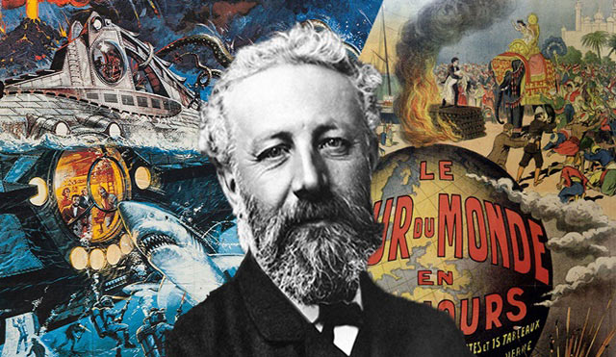
Chia sẻ những hiểu biết của em về tác giả Giuyn Véc- nơ

Slide 17

Giới thiệu hiểu biết về tác phẩm “Hai vạn dặm dưới đáy biển”

Slide 18
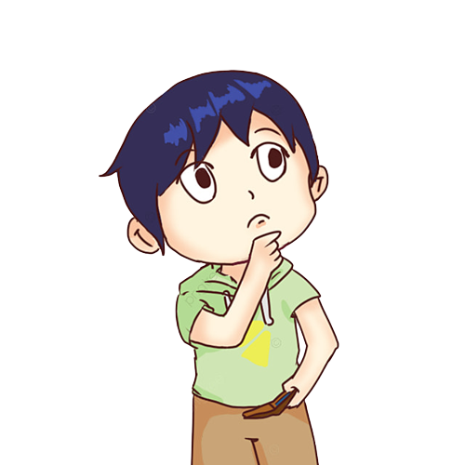

TÁC PHẨM
TÁC GIẢ
VĂN BẢN “BẠCH TUỘC”

Slide 19




ĐỌC VÀ TÌM HIỂU CHUNG VB “BẠCH TUỘC”
1. Năm sáng tác
2. Xuất xứ
3. Thể loại
4. Ngôi kể, người kể
5. Đề tài
6. Tình huống
7. Bố cục: 2 phần Phần 1 Phần 2

Slide 20
1.Tác giả
- Giuyn Vec-nơ
(1828-1905) là nhà văn nổi tiếng của Pháp.
- Là người đi tiên phong trong thể loại truyện khoa học viễn tưởng và được coi là một trong những “cha đẻ” của thể loại này.
- Ông là người có tác phẩm được dịch nhiều thứ ba trên thế giới, những tác phẩm của ông cũng được chuyển thể thành phim nhiều lần.

Slide 21

2. Tác phẩm:
- Hoàn cảnh ra đời: Tác phẩm “Hai vạn dặm dưới đáy biển” của Véc-nơ ra đời năm 1870. Khi đó, tàu ngầm mới đang được thử nghiệm ở mức độ sơ khai, bạch tuộc cũng chỉ mới được một số người đi biển bắt gặp.

Slide 22
2. Tác phẩm:
- Không có các yếu tố thần kì, siêu nhiên:
+ Cuộc thám hiểm bằng tàu ngầm mà không phải bằng một phương tiện thần kì.
+ Giao chiến với bạch tuộc bằng vũ khí và sức lực của con người, không có sự trợ giúp của thần linh
- Những hiểu biết và thành tựu khoa học:
+ Tàu ngầm mới đang được thử nghiệm
+ Bạch tuộc đã được phát hiện.

Slide 23
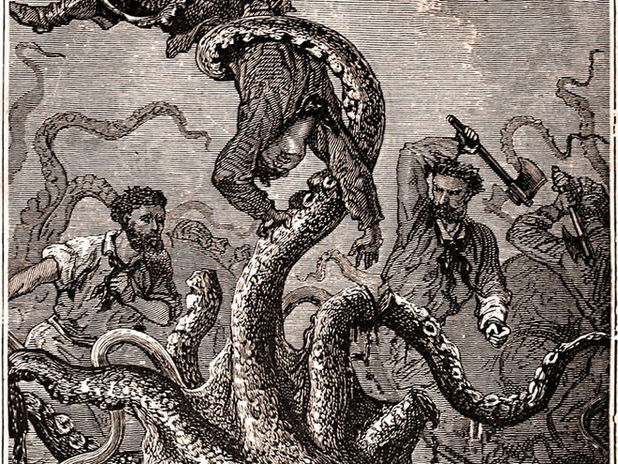
3.Văn bản “Bạch tuộc”
Tranh minh họa về loài bạch tuộc khổng lồ trong tiểu thuyết "Hai vạn dặm dưới đáy biển"

Slide 24

ĐỌC VÀ TÌM HIỂU CHUNG Cây tri thức
1. Năm sáng tác
2. Xuất xứ
3. Thể loại
4. Ngôi kể, người kể
5. Đề tài
6. Tình huống
7. Bố cục: 2 phần Phần 1 Phần 2
1870
Trích tiểu thuyết
“Hai vạn dặm dưới đáy biển”
Truyện khoa học viễn tưởng
- Ngôi kể: thứ nhất
- Người kể: A-rôn-nác
Khám phá đại dương
Cuộc giáp chiến giữa con người và bạch tuộc
- Phần 1: hình ảnh con bạch tuộc khổng lồ
- Phần 2: hình ảnh con người trong cuộc giáp chiến

Slide 25
Xuất xứ | Cách đọc | Đề tài | Nhan đề “Bạch tuộc” | Tình huống hấp dẫn | Ngôi kể
Trích tiểu thuyết “ Hai vạn dặm dưới đáy biển” của Giuyn Vec-nơ. | Chú ý phân biệt lời người kể, lời các nhân vật, ngữ điệu phù hợp theo sự kiện xảy ra | Kể về trận chiến giữa người trên tàu No-ti-lớt và những con bạch tuộc. | - Dự đoán nội dung chính của văn bản sẽ có liên quan đến con bạch tuộc: + Đó có thể là trận chiến với bạch tuộc + Hoặc là sự phát hiện ra loài bạch tuộc... | Nét Len bị một con bạch tuộc quật ngã. Trong gang tấc, anh đã được Nê-mô giải cứu. | Ngôi 1 - làm chuyện kể khách quan.

Slide 26
Bối cảnh mà các nhân vật xuất hiện:
+ Tàu No-ti-lớt lặn sâu xuống biển tới ha, ba ngàn mét và đến ngày 20 tháng 4 lại nổi lên “cách mặt biển một ngàn năm trăm mét”.
+ Con tàu bị mắc kẹt, chân vịt không thể quay được nữa. Những người trên tàu ngầm No-ti-lớt chiến đấu với những con bạch tuộc.

Slide 27
III. ĐỌC HIỂU VĂN BẢN

Slide 28
1. Hình ảnh bạch tuộc
Hoàn cảnh xuất hiện:
+Tàu No-ti-lớt lặn sâu xuống biển tới hai, ba ngàn mét và đến ngày 20 tháng 4 lại nổi lên “cách mặt biển một ngàn năm trăm mét”.

Slide 29
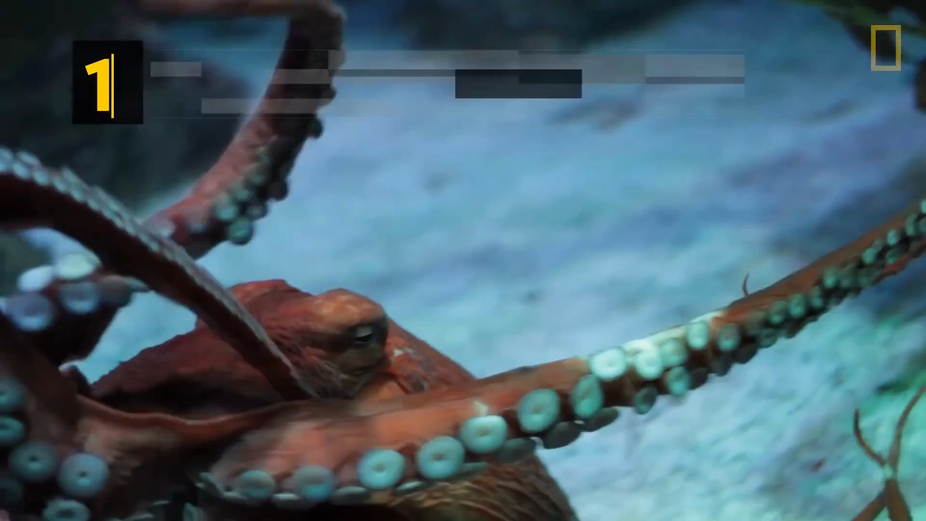

Slide 30

SO SÁNH: HÌNH ẢNH CON BẠCH TUỘC KHỔNG LỒ VÀ BẠCH TUỘC THỰC TẾ
Giống nhau: Thân mềm, có 8 vòi, hình thoi, bơi lùi, có túi mực, đổi màu, máu xanh nhạt
2. Khác nhau
Bạch tuộc thực tế | Bạch tuộc tưởng tượng
Không răng | Răng nhọn, rung lên bần bật
Kích thước nhỏ | Khối thịt chừng 25 tấn, dài 8 mét
Mắt đen | Mắt xanh xám, không động đậy
Gặp nguy hiểm thường chạy trốn, rất ít tấn công đối thủ | Chủ động tấn công rất ngoan cố và dữ dội
---> Trí tưởng tượng rất phong phú.

Slide 31
Hình ảnh bạch tuộc khổng lồ
- Cuộc trò chuyện của Nét, Công xây với giáo sư A-rôn-nác: đã gợi cho bạn đọc hình dung về những con bạch tuộc là con vật to lớn, khổng lồ, rất đáng sợ, bí ẩn dưới đại dương.
+ Con bạch tuộc dài chừng sáu mét.
+ Trên đầu có tám cái vòi, ngọ ngoạy trong nước biển như một con rắn.
+ Hai hàm của nó rất giống mỏ vẹt, nhưng lớn hơn nhiều
- Qua lời kể của nhân vật tôi “Con bạch tuộc khổng lồ”,“dùng các loại súng bắn nhưng vô hiệu vì lao nhọn và đạn xuyên qua thân bạch tuộc như qua một khối thịt đông” đã giới thiệu được về con bạch tuộc, tạo ấn tượng và sự tò mò của bạn đọc.

Slide 32
Hình ảnh bạch tuộc khổng lồ:
- Hình ảnh bạch tuộc khi xuất hiện:
+ Dài chừng tám mét
+ Nó bơi lùi rất nhanh.
+ Mắt nó màu xanh xám, nhìn thẳng không động đậy.
+ Tám chân từ đầu mọc ra, dài gấp đôi thân và luôn luôn uốn cong.
+ Có hai trăm rưỡi cái giác ở trong vòi.
+ Hàm răng giống cái mỏ vẹt bằng sừng, luôn luôn mở ra, khép lại.
+ Lưỡi nó cũng bằng chất sừng, hàm răng nhọn, rung lên bần bật mỗi khi thò ra khỏi mồm.
+Thân hình thoi.
+ Nặng chừng hai mươi, hai lăm tấn.
+Màu sắc thay đổi từ xám chỉ sang nâu đỏ.
+ Vòi bạch tuộc có khả năng mọc lại.

Slide 33
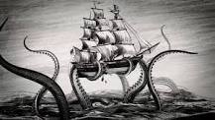
Hình ảnh bạch tuộc khổng lồ
Bằng trí tưởng tượng phong phú, miêu tả rất cụ thể, chi tiết, rõ ràng, tác giả giúp độc giả hình dung được bạch tuộc là một loài vật đáng sợ - một con vật rất to lớn, như một con quái vật dưới biển sâu...

Slide 34
Chi tiết thể hiện trí tưởng tượng rất phong phú về bạch tuộc:
+ Bạch tuộc có đuôi và đuôi có thể mọc lại.
+ Khối thịt của bạch tuộc nặng chừng hai mươi, hai lăm tấn.
+ Mực đen của bạch tuộc không gây hại cho con người.

Slide 35
Những yếu tố cho thấy người viết có những hiểu biết và dựa vào thành tựu của khoa học, không có các yếu tố thần kì, siêu nhiên như truyện truyền thuyết, cổ tích:
- Dựa vào những hiểu biết và thành tựu khoa học:
+ Tàu ngầm mới đang được thử nghiệm
+ Bạch tuộc đã được phát hiện
- Không có các yếu tố thần kì, siêu nhiên:
+ Cuộc thám hiểm bằng tàu ngầm mà không phải bằng một phương tiện thần kì.
+ Giao chiến với bạch tuộc bằng vũ khí và sức lực của con người, không có sự trợ giúp của thần linh.

Slide 36
2. Cuộc giao chiến với con bạch tuộc.

Slide 37

NHÓM 3,4
THẢO LUẬN NHÓM
NHÓM 1,2
Hình ảnh bạch tuộc trong cuộc giáp chiến
Hình ảnh con người trong cuộc giáp chiến
Nội dung thảo luận | Kết quả thảo luận
Bạch tuộc xuất hiện như thế nào?
Bạch tuộc tấn công con người ra sao?
Kết cục của bạch tuộc?
Nội dung thảo luận | Kết quả thảo luận
Quyết định của thuyền trưởng và mọi người khi bị bạch tuộc tấn công?
Thành viên thủy thủ đoàn chiến đấu như thế nào?
Thái độ, cảm xúc của thủy thủ đoàn khi một người bị bạch tuộc kéo xuống biển?

Slide 38
Nhóm 1, 2: Hình ảnh bạch tuộc tấn công con tàu
Nội dung thảo luận | Kết quả thảo luận
Bạch tuộc xuất hiện như thế nào? | Chủ động tiếp cận con tàu Làm cho chân vịt ngừng quay Trườn xuống dưới thang như một con rắn
Bạch tuộc tấn công con người ra sao? | Cuốn chặt lấy một người thủy thủ, nhấc lên Phun chất lỏng màu đen Mang theo người thủy thủ xuống đại dương Quật ngã Nét
Kết cục của bạch tuộc? | Bạch tuộc thua trận.

Slide 39
Nhóm 3,4: Hình ảnh con người trong cuộc giáp chiến
Nội dung thảo luân | Kết quả thảo luận
Quyết định của thuyền trưởng và mọi người khi bị bạch tuộc tấn công | Khẳng định là sẽ quyết giáp chiến với con quái vật
Thành viên thủy thủ đoàn chiến đấu như thế nào? | Chặt đứt phăng vòi bạch tuộc Tám vòi bị chặt bảy Phóng lao nhọn vào mắt xanh xám Lưỡi rìu cắm phập vào mồm quái vật Phóng ngập mũi lao vào tim kẻ thù
Thái độ, cảm xúc của thủy thủ đoàn khi một người bị bạch tuộc kéo xuống biển | Căm thù sục sôi Lặng người nhìn xuống biển Mắt Nê- mô ứa lệ

Slide 40
Từ câu chuyện vừa khám phá, con rút ra bài học gì khi gặp phải những tình huống khó khăn, thử thách, nguy hiểm trong cuộc sống?

Slide 41




Hãy tìm các chi tiết trong đoạn trích “Bạch tuộc” cho thấy tác giả có hiểu biết dựa vào thành tựu khoa học và chi tiết cho thấy trí tưởng tượng của ông đi trước thời đại?

Slide 42

1) Các chi tiết trong văn bản “ Bạch tuộc” dựa vào khoa học công nghệ :
Tàu ngầm sơ khai
Hiểu biết về biển và sinh vật biển:tảo biển, bạch tuộc ( sinh vật thân mềm)
Địa lí: Vĩ độ
Về cơ khí , máy móc: e-cu
2) Trí tưởng tượng đi trước thời đại của nhà văn là tàu ngầm No- ti- lớt có đặc điểm giống tàu ngầm hiện đại ( lặn sâu hai đến ba nghìn mét)

Slide 43
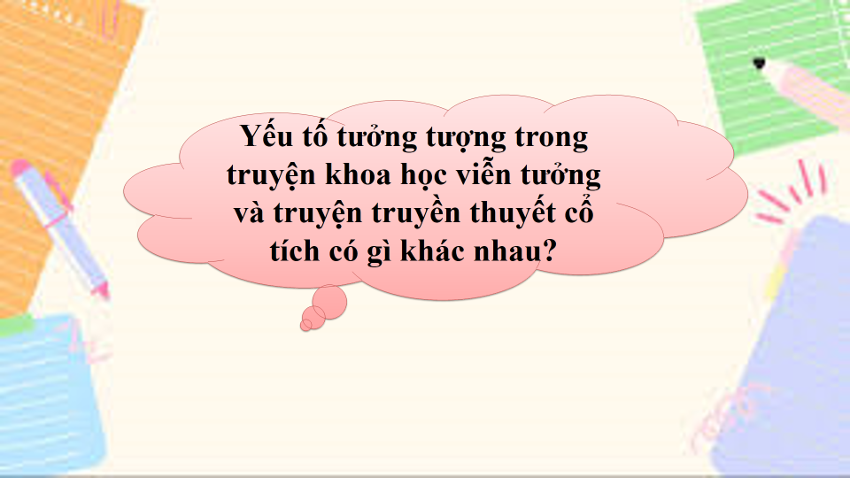

Slide 44
Xem lại phần chuẩn bị trang 60, em hãy nêu 1 số lưu ý khi đọc hiểu văn bản truyện khoa học viễn tưởng?

Slide 45

LƯU Ý
Khi đọc hiểu tác phẩm truyện KHVT các con cần lưu ý :
Ngoài kĩ năng đọc hiểu văn bản truyện nói chung cần chú ý những điểm sau:
1.Tác giả viết về ai, về sự kiện, đề tài gì?
2.Những yếu tố nào của văn bản cho biết tính chất tưởng tượng về một tương lai rất xa so với thời điểm tác phẩm ra đời?
3. Những yếu tố nào cho thấy người viết có những hiểu biết và dựa vào thành tựu khoa học?

Slide 46
Nối các ý ở cột B với nội dung cột A
để có được nội dung trả lời đúng
CỘT A
CỘT B
a. Cách kể chuyện hấp dẫn
b. Đề cao lòng dũng cảm
c. Đề cao tình đồng đội
d. Tình huống độc đáo, gay cấn dựa trên trí tưởng tượng phong phú
e. Đề cao tình yêu thương trong khó khăn, hoạn nạn
f. Khát khao khám phám và chinh phục thiên nhiên
g. Tình yêu quê hương đất nước
h. Miêu tả tâm lí nhân vật đặc sắc
Nghệ thuật trong
văn bản “Bạch tuộc”
2. Nội dung văn bản “Bạch tuộc”

Slide 47
III. TỔNG KẾT
Nghệ thuật:
Cách kể chuyện hấp dẫn.
Tình huống truyện độc đáo.
Trí tưởng tượng phong phú.
2) Nội dung:
Đề cao lòng dũng cảm, tinh thần đồng đội, tình yêu thương.
Thể hiện khát vọng khám phá và chinh phục thiên nhiên.

Slide 48
2. Cuộc giao chiến với con bạch tuộc.
Đọc phần 3 của văn bản
Trả lời câu hỏi
PHIẾU HỌC TẬP 2:
1) Đoạn trích kể lại sự kiện gì? Theo em, tình huống hấp dẫn nhất được mô tả là tình huống nào?
2) Tìm chi tiết thể hiện cuộc chiến đấu của các thủy thủ với những con bạch tuộc? Lòng dũng cảm, tình yêu thương và tinh thần đồng đội được thể hiện trong văn bản như thế nào?

Slide 49
1. Chi tiết về cuộc chiến đấu của đoàn thủy thủ với con bạch tuộc.
Con bạch tuộc | Đoàn thủy thủ
........................... | .............................................................................
2. Cuộc giáp chiến với bạch tuộc kết thúc như nào? Tạo sao mắt Nê-mô ứa lệ ? ………………………………….......................................................................... Nhận xét biểu hiện lòng dũng cảm, tình yêu thương đồng đội của đoàn thủy thủ: …………………………………….......................................................................
3. Em học tập được những gì về nghệ thuật kể, tả của tác giả về trận giao chiến giữa các thủy thủ và con bạch tuộc? - Nghệ thuật kể chuyện: ………............................................................. - Sử dụng từ ngữ: …………….................................................................

Slide 50
2. Cuộc giao chiến với con bạch tuộc.
a. Hoàn cảnh, sự kiện:
- Con tàu bị mắc kẹt, chân vịt không thể quay được nữa. Những người trên tàu ngầm No-ti-lớt chiến đấu với những con bạch tuộc.
- Tình huống hấp dẫn nhất được mô tả trong văn bản là tình huống Nét Len bị một con bạch tuộc quật ngã, trong gang tấc anh đã được Nê-mô giải cứu.

Slide 51
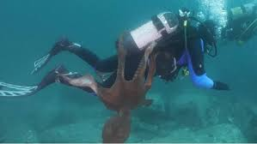
b. Chi tiết về cuộc giao chiến với bạch tuộc và lòng dũng cảm, tình yêu thương và tinh thần đồng đội của các thủy thủ đoàn.

Slide 52
b.1. Chi tiết về cuộc chiến đấu của đoàn thủy thủ với con bạch tuộc.
Con bạch tuộc | Đoàn thủy thủ
Một cái vòi dài trườn xuống dưới thang như một con rắn, hai chục cái vòi nữa thì ngoằn ngoèo ở phía trên. | Sẵn sàng giáp chiến với con bạch tuộc khổng lồ. Thuyền trưởng Nê-mô chặt đứt phăng cái vòi khủng khiếp.
Một cái vòi lao tới nhấc bổng người thủy thủ lên. | Thuyền trưởng Nê-mô chặt đứt phăng cái vòi khủng khiếp. Viên thuyền phó, các thủy thủ và ba nhà khoa học chiến đấu với những con bạch tuộc khác đang bò trên thành tàu.
“Phun ra chất lỏng màu đen”, cuốn theo một người thủy thủ xuống biển. | “Chúng tôi xông đến lũ bạch tuộc” “Ai nấy đều sôi sục căm thù!”

Slide 53
b.1.Chi tiết về cuộc chiến đấu của đoàn thủy thủ với con bạch tuộc.
Con bạch tuộc | Đoàn thủy thủ
Một con bạch tuộc quật ngã Nét, định nuốt chửng anh “Cái mỏ đáng sợ của quái vật đã hác hốc ra ở phía trên Nét” | “Nét Len phóng lao nhọn vào những cái mắt xanh xám của lũ quái vật” Nê-mô lao đến cứu Nét “Lưỡi rìu của Nê-mô cắm phập vào mồm quái vật” “Nét thoát chết liền đứng dậy và phóng ngập mũi lao vào tim kẻ thù”.
“Lũ bạch tuộc chiến bại, phần bị chết, phần bị thương, cuối cùng phải bỏ chiến trường mà lẩn xuống biển sâu” | “Thuyền trưởng Nê-mô, mình nhuốm đầy máu đứng lặng người bên chiếc đèn pha mà nhìn xuống biển cả vừa nuốt mất một người đồng hương của mình. Mắt Nê-mô ứa lệ”

Slide 54
b.1.Chi tiết về cuộc chiến đấu của đoàn thủy thủ với con bạch tuộc.
Con bạch tuộc | Đoàn thủy thủ
Đàn bạch tuộc hung hãn, tàn bạo, sẵn sàng giết chết đoàn thủy thủ nhưng cuối cùng đã nhận kết cục thua trận, phải chạy trốn xuống biển. | Đoàn thủy thủ dũng cảm, kiên cường chống lại lũ quái vật biển sâu. Trong cuộc chiến đó, ta không chỉ thấy được sự anh dũng mà còn thấy được tinh thần đoàn kết, tình yêu thương. Những người thủy thủ không ngại nguy hiểm để cứu đồng đội của mình, và họ rất đau đớn trước sự hi sinh của một người đồng hương.

Slide 55
b.2. Biểu hiện lòng dũng cảm, tình yêu thương, tinh thần đồng đội của đoàn thủy thủ.
- Cuộc giáp chiến kéo dài mười lăm phút. Lũ bạch tuộc chiến bại, phần bị chết, phần bị thương, cuối cùng phải bỏ chiến trường mà lặn xuống biển sâu.
- Lòng dũng cảm, tình yêu thương và tinh thần đồng đội được thể hiện qua trận chiến đấu với bạch tuộc:
+ Mọi người cùng nhau dùng vũ khí chiến đấu với con quái vật, không ai nề hà run sợ hay lùi bước.
+ Thái độ nuối tiếc, xót thương khi có người bị mất tích sau cuộc chiến khốc liệt.

Slide 56
b.3. Nghệ thuật kể, tả trận giao chiến.
- Nghệ thuật kể chuyện hấp dẫn, kịch tính, hấp dẫn.
- Sử dụng những từ ngữ giàu sức biểu cảm cùng những câu cảm thán bộc lộ cảm xúc, suy nghĩ của người tham gia cuộc chiến.
Giúp người đọc hình dung rõ được sự cam go, nguy hiểm của cuộc chiến.

Slide 57
IV. TỔNG KẾT
2. Nêu khái quát nội dung văn bản.
1. Hãy chỉ ra đặc sắc nghệ thuật của văn bản.
- Xây dựng cốt truyện
- Tình huống
- Ngôi kể
- Nghệ thuật kể chuyện
- Bối cảnh
- Ngôn ngữ
3.
Từ câu chuyện trên, em rút ra bài học gì khi gặp những tình huống khó khăn và thử thách nguy hiểm trong cuộc sống?

Slide 58
1. Nghệ thuật
- Xây dựng cốt truyện | + Dựa trên thành tựu khoa học công nghệ tàu ngầm, bạch tuộc
- Tình huống | + Li kì, hấp dẫn bất ngờ thể hiện sự li kì mạo hiểm của hành trình thám hiểm khám phá đại dương của đoàn thủy thủ và các nhà khoa học. + Không sử dụng yếu tố thần kì, siêu nhiên.
- Ngôi kể | + Ngôi thứ nhất làm cho câu chuyện kể chân thực, bộc lộ cảm xúc của người kể

Slide 59
1. Nghệ thuật
- Nghệ thuật kể chuyện hấp dẫn thú vị: | Kết hợp kể, tả, biểu cảm để cuốn hút người đọc.
- Bối cảnh | Tạo ra bối cảnh diễn ra trong nhiều ngày, nhiều thời điểm, ở không gian của biển cả rộng hớn, hoành tráng, bí ẩn.
- Ngôn ngữ | Ngôn ngữ đối thoại, sử dụng từ ngữ giàu sức gợi hình, gợi cảm và có nhiều từ ngữ bộc lộ cảm xúc, câu cảm thán

Slide 60
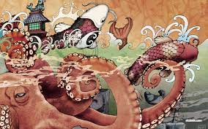
2. Nội dung:
Qua cuộc chiến đấu dũng cảm của đoàn thủy thủ trên tàu No-ti-lớt với những con bạch tuộc khổng lồ hung dữ, văn bản thể hiện lòng dũng cảm, kiên cường, trách nhiệm, tình yêu thương và tinh thần đồng đội của những người thủy thủ.

Slide 61
3. Bài học cuộc sống
- Dũng cảm, đối mặt với nguy hiểm khó khăn
- Người kiên cường, dũng cảm, mạnh mẽ sẽ luôn là người chiến thắng.
- Biết yêu thương, sẻ chia giúp đỡ những người gặp khó khăn
- Không nên ích kỉ chỉ nghĩ đến lợi ích của bản thân mình bỏ mặc người khác.
- Đoàn kết tạo nên sức mạnh để vượt qua khó khăn thử thách, vươn đến chiến thắng

Slide 62
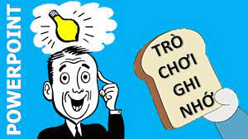
HOẠT ĐỘNG LUYỆN TẬP.

Slide 63
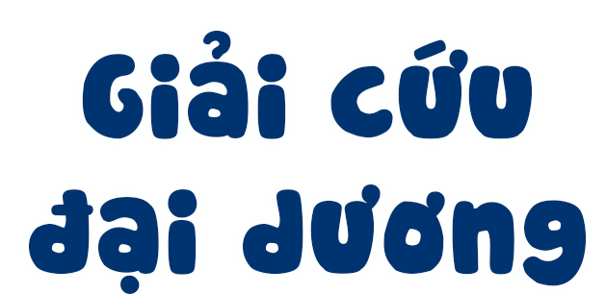


Slide 64
4. HOẠT ĐỘNG 4: VẬN DỤNG
BẢNG KWLH
Cột K Liệt kê những điều em đã biết về truyện khoa học viễn tưởng | Cột W Liệt kê những điều em muốn biết thêm về truyện khoa học viễn tưởng | Cột L Liệt kê những điều em đã biết được từ bài học về truyện khoa học viễn tưởng | Cột H Liệt kê những điều em sẽ tiếp tục tìm hiểu về truyện khoa học viễn tưởng.
... | ... | ... | ...

Slide 65
Nhiệm vụ 2: Tìm đọc một văn bản thuộc truyện viễn tưởng và tìm hiểu văn bản trên cơ sở những điều em đã biết khi đọc hiểu truyện khoa học viễn tưởng:
+ Nhận biết một số yếu tố hình thức (Sự kiện, tình huống, cốt truyện, nhân vật, bối cảnh…)
+ Nhận biết nội dung (đề tài, chủ đề, ý nghĩa câu chuyện)
Nhiệm vụ 1: Hoàn thiện cột L,H trong bảng KWLH

Slide 66
PHIẾU 3. ĐỌC HIỂU TRUYỆN KHOA HỌC
VIẾN TƯỞNG
Tên tác phẩm (văn bản).......................................................
Tác giả:..................................................................................
- Đề tài, chủ đề
- Sự kiện
- Tình huống
- Cốt truyện
- Nhân vật
- Bối cảnh
- Chủ đề, ý nghĩa tác phẩm

Slide 67
HƯỚNG DẪN TỰ HỌC
- Hoàn thiện các bài tập: Nhân vật nào trong đoạn trích “Bạch tuộc” để lại cho em nhiều ấn tượng nhất? - Hãy miêu tả (khoảng 4 - 5 dòng) hoặc vẽ trên giấy chân dung nhân vật này.
- Chuẩn bị câu hỏi đọc hiểu Văn bản 2: Chất làm gỉ (Rây-Bret-bo-ry)

